Slide 1
Reis naar Bulgarije
Marthe Van Overmeiren

Slide 2
Dag 1
Aankomst in hotel
Valiezen uitpakken

Slide 3
Dag 2: dagje aan het zwembad

Slide 4
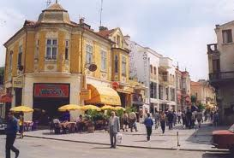
Dag 3:shoppen in Burgas

Slide 5
Dag 4: dagje aan het strand

Slide 6
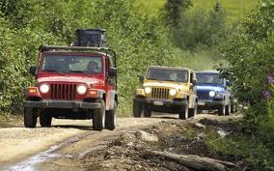
Dag 5: jeep safari

Slide 7
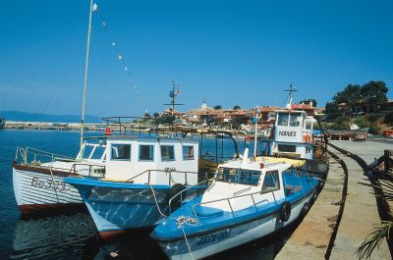
Dag 6: boottocht Sozopol

Slide 8
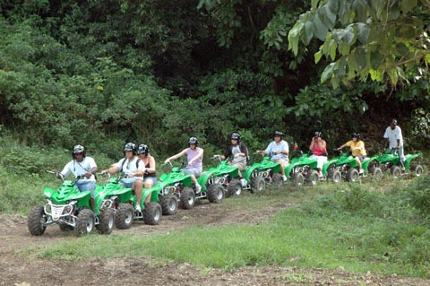
Dag 7: quad bike

Slide 9
Dag 8
Zwembad
Valiezen maken
Vertrek in Varna
Aankomst in Brussel

